Slide 1
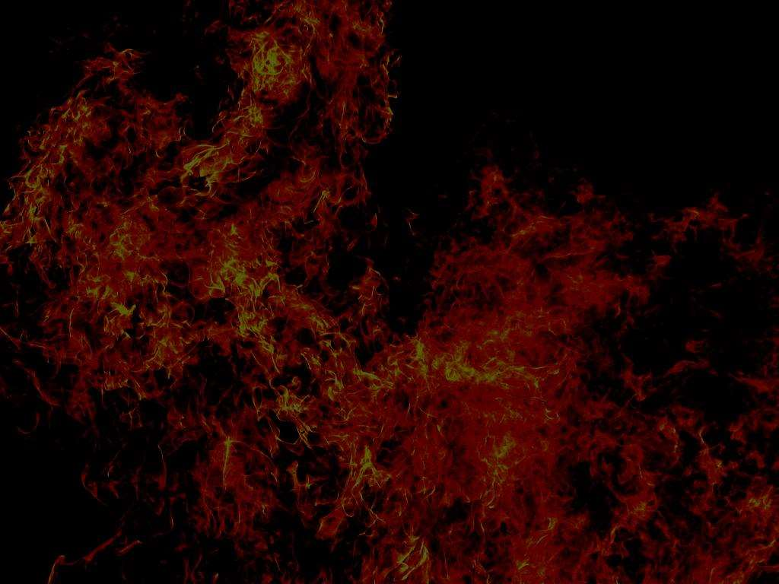
ТЕРРОРИЗМ,
КАК КРАЙНЯЯ МЕРА ПРОЯВЛЕНИЯ ЭКСТРЕМИЗМА

Slide 2
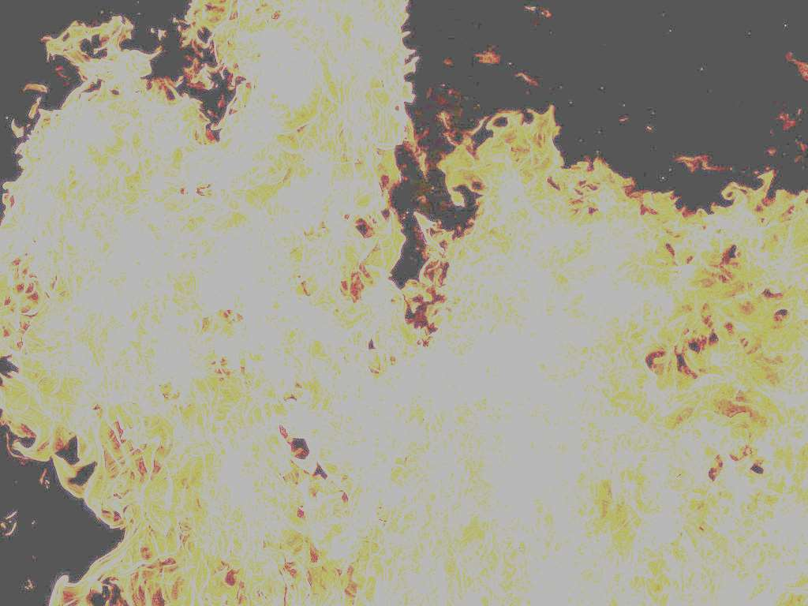
ЭКСТРЕМИЗМ – ЭТО приверженность крайним взглядам и мерам

Slide 3
ЭКСТРЕМИЗМ ПОСЯГАЕТ НА:
- ОСНОВЫ КОНСТИТУЦИОННОГО СТРОЯ;
- ПРАВА И СВОБОДЫ ЧЕЛОВЕКА И ГРАЖДАНИНА;
- ПОРЯДОК И ПРИНЦИПЫ ГОСУДАРСТВЕННОГО УСТРОЙСТВА И МЕСТНОГО САМОУПРАВЛЕНИЯ.

Slide 4
ТЕРРОРИЗМ –
КРАЙНЕЕ ПРОЯВЛЕНИЕ ЭКСТРЕМИЗМА, ЯВЛЕНИЕ, СВЯЗАННОЕ С НАСИЛИЕМ, УГРОЖАЮЩЕЕ ЖИЗНИ И ЗДОРОВЬЮ ГРАЖДАН.

Slide 5
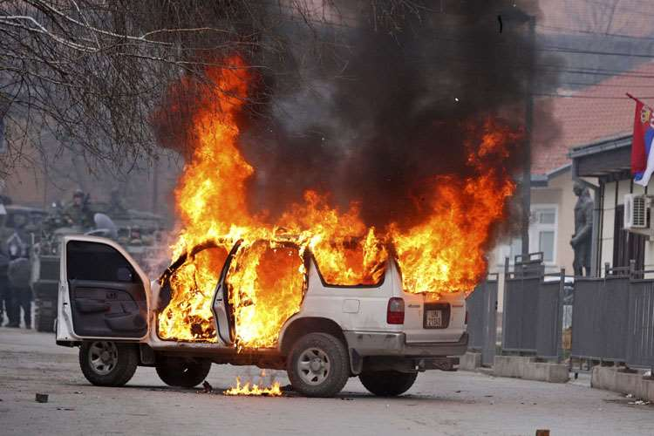

Slide 6
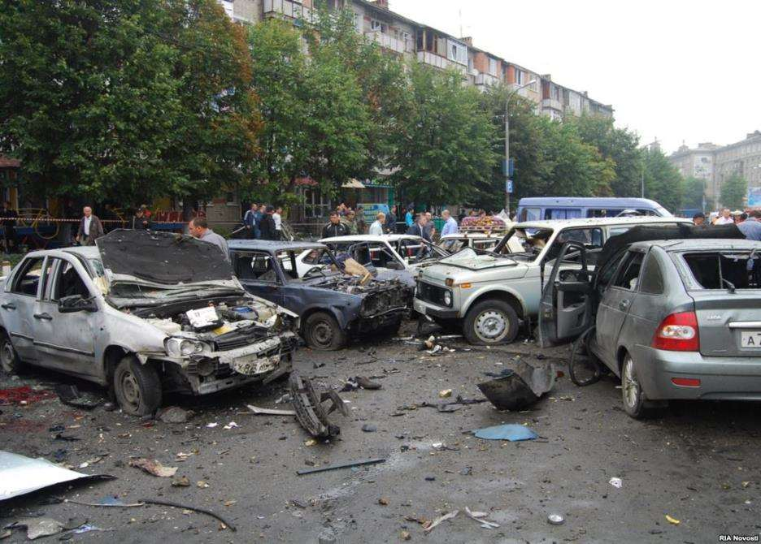

Slide 7
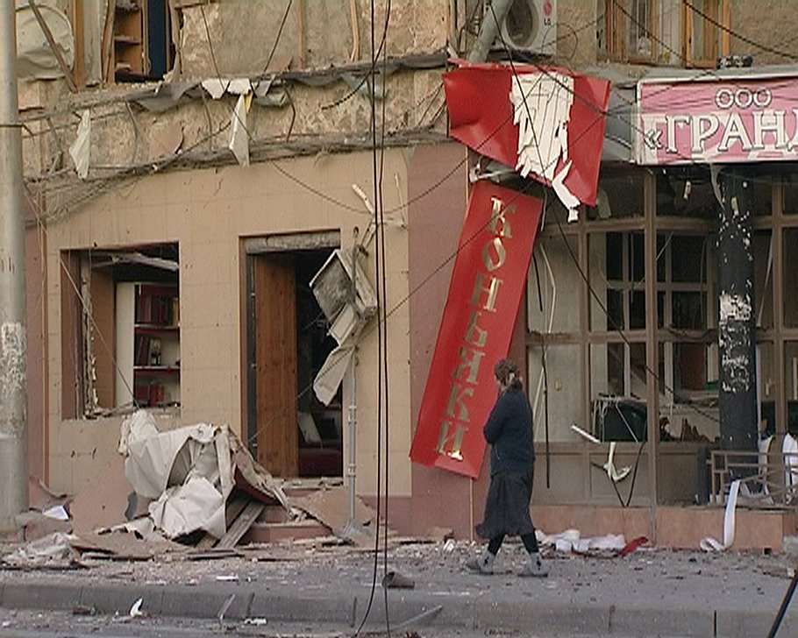

Slide 8
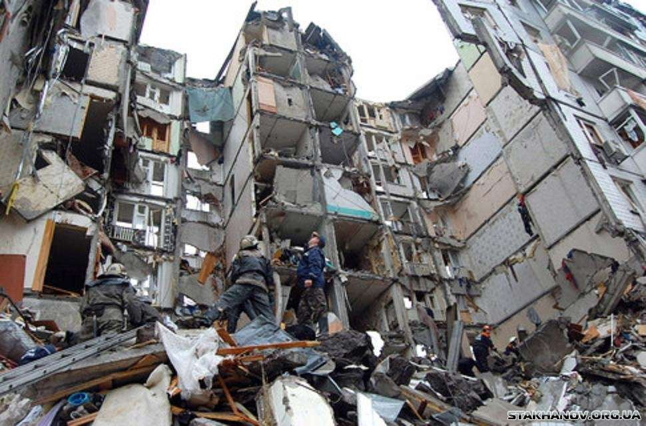

Slide 9
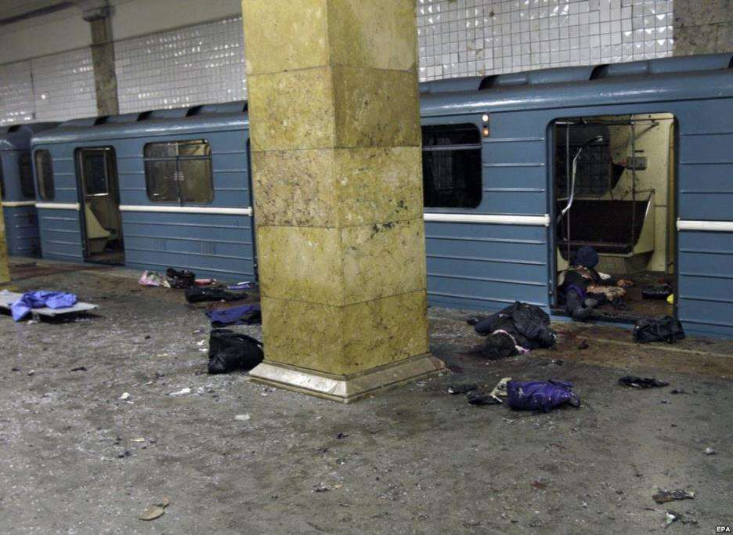

Slide 10
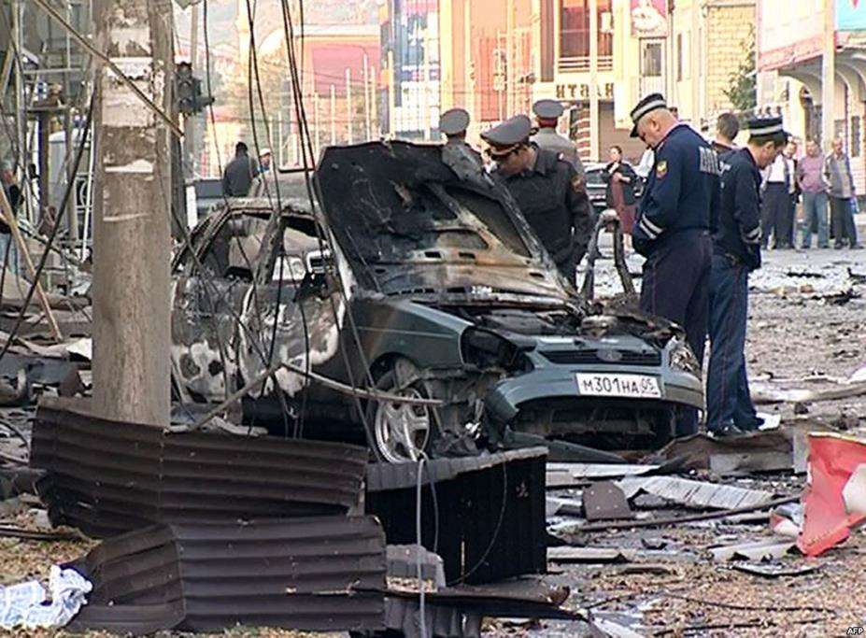

Slide 11
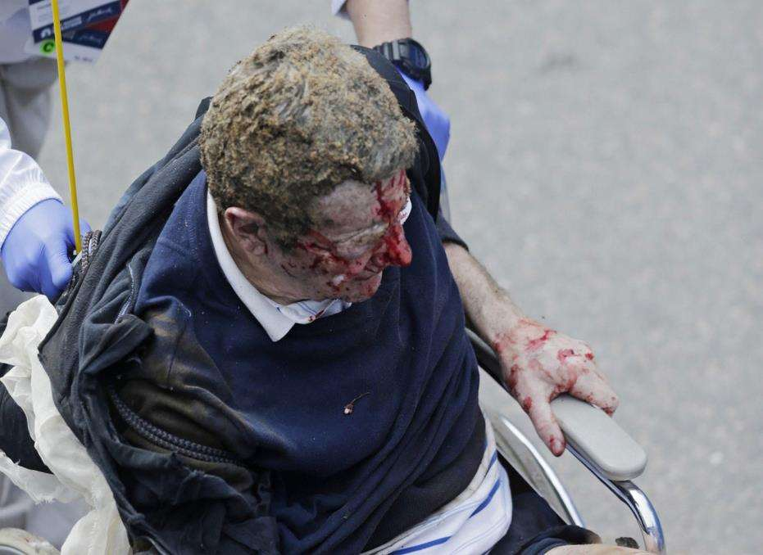

Slide 12
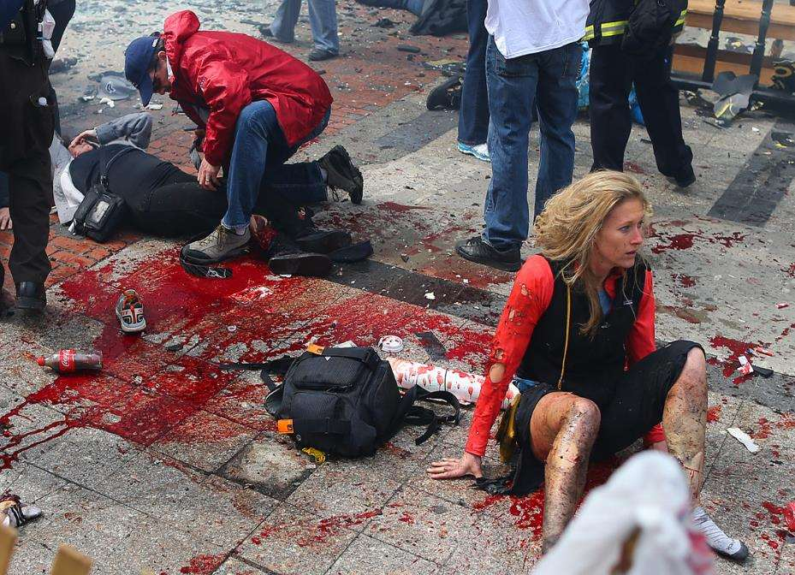

Slide 13
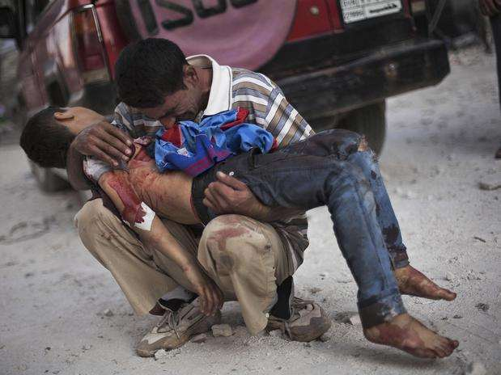

Slide 14
ТЕРРОРИЗМ – ПОЛИТИКА, ОСНОВАННАЯ НА СИСТЕМАТИЧЕСКОМ ПРИМЕНЕНИИ ТЕРРОРА

Slide 15
СУТЬ ТЕРРОРИЗМА – НАСИЛИЕ С ЦЕЛЬЮ УСТРАШЕНИЯ
СУЩНОСТЬ ТЕРРОРИЗМА – ПРЕСТУПНОЕ ДЕЯНИЕ

Slide 16
КЛАССИФИКАЦИЯ ТЕРРОРИЗМА:
1. ПО ХАРАКТЕРУ СУБЪЕКТА ТЕРРОРИСТИЧЕСКОЙ ДЕЯТЕЛЬНОСТИ:
- НЕОРГАНИЗОВАННЫЙ ИЛИ ИНДИВИДУАЛЬНЫЙ;
- ОРГАНИЗОВАННЫЙ, КОЛЛЕКТИВНЫЙ.
2. ПО ЦЕЛЯМ:
- НАЦИОНАЛИСТИЧЕСКИЙ;
- РЕЛИГИОЗНЫЙ;
- ИДЕОЛОГИЧЕСКИ ЗАДАННЫЙ, СОЦИАЛЬНЫЙ.

Slide 17
МЕТОДЫ ТЕРРОРИСТИЧЕСКОЙ ДЕЯТЕЛЬНОСТИ:
- ВЗРЫВЫ;
- ИНДИВИДУАЛЬНЫЙ ТЕРРОР ИЛИ ПОЛИТИЧЕСКИЕ УБИЙСТВА;
- ПОЛИТИЧЕСКИЕ ПОХИЩЕНИЯ;
- ЗАХВАТ УЧРЕЖДЕНИЙ, ЗДАНИЙ, БАНКОВ, ПОСОЛЬСТВ, СОПРОВОЖДАЮЩИЕСЯ ЗАХВАТОМ ЗАЛОЖНИКОВ;
- ЗАХВАТ ТРАНСПОРТНЫХ СРЕДСТВ;
- НЕСМЕРТЕЛЬНЫЕ РАНЕНИЯ, ИЗБИЕНИЯ, ИЗДЕВАТЕЛЬСТВА;
- БИОЛОГИЧЕСКИЙ ТЕРРОРИЗМ И Т.Д.

Slide 18
МЫ ПРОТИВ ТЕРРОРИЗМА!
МЫ ПРОТИВ НАСИЛИЯ!

Slide 19
ОТВЕТСТВЕННОСТЬ
ЗА ОСУЩЕСТВЛЕНИЕ ТЕРРОРИСТИЧЕСКОЙ ДЕЯТЕЛЬНОСТИ
В СООТВЕТСТВИИ
С ЗАКОНОДАТЕЛЬСТВОМ
РОССИЙСКОЙ ФЕДЕРАЦИИ

Slide 20
Преступления террористического характера включают в себя общественно опасные деяния, Установленные Уголовным кодексом рф:
1. терроризм (ст. 205);
2. захват заложника (ст. 206);
3. организация незаконного вооруженного формирования или участие в нем (ст. 208);
4. угон судна воздушного или водного транспорта либо железнодорожного подвижного состава (ст. 211);
5. посягательство на жизнь государственного или общественного деятеля (ст. 211);
6. нападение на лиц или учреждения, которые пользуются международной защитой (ст. 360).

Slide 21

ОТВЕТСТВЕННОСТЬ
ЗА преступления террористического характера в соответствии с уголовным кодексом российской федерации

Slide 22
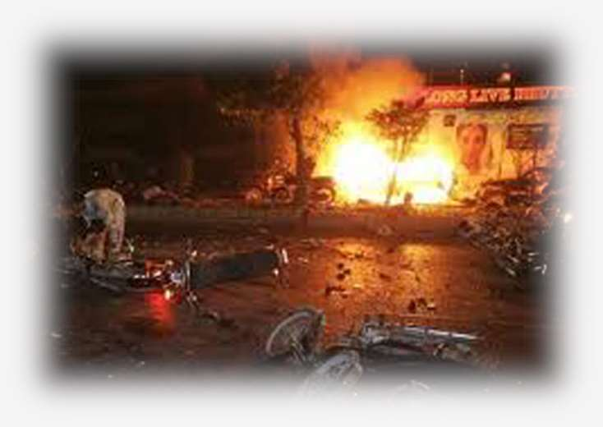
Мы против насилия!
Мы против терроризма!

Slide 23
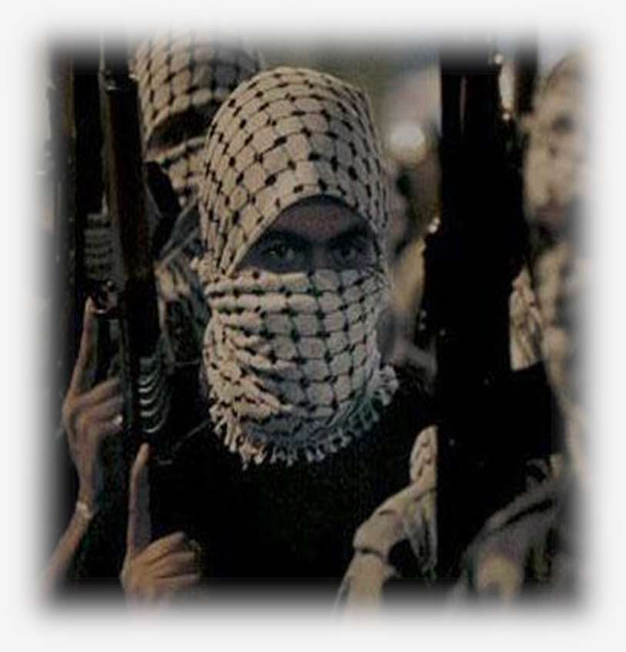
Мы против насилия!
Мы против терроризма!

Slide 24
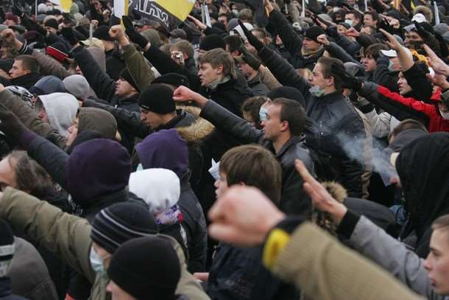
Мы против насилия!
Мы против терроризма!

Slide 25
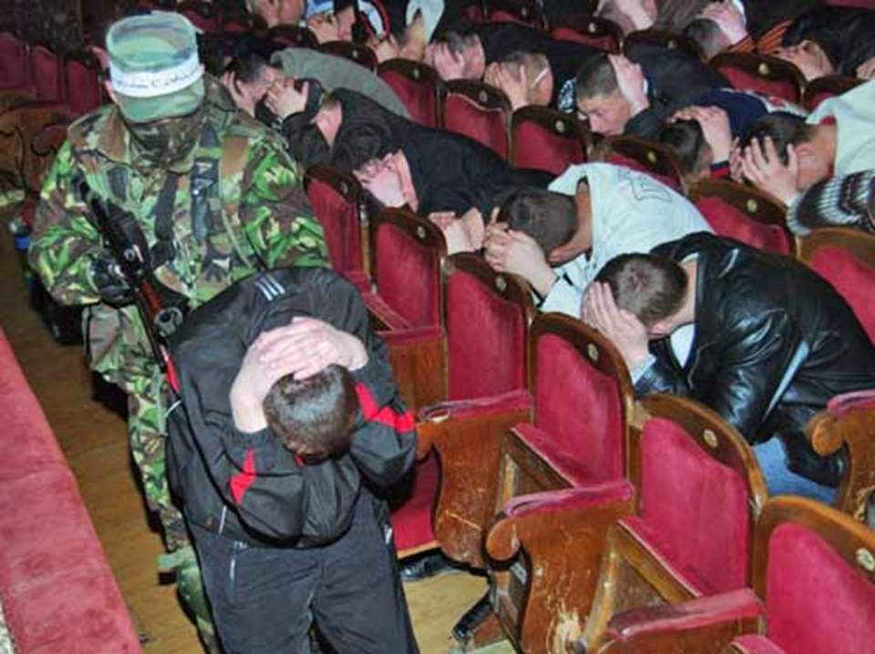
Мы против насилия!
Мы против терроризма!

Slide 26
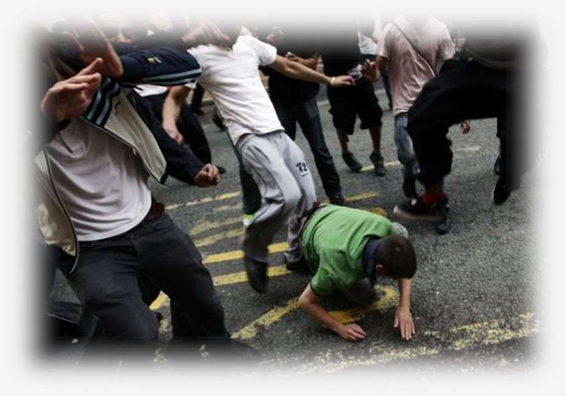


Slide 27
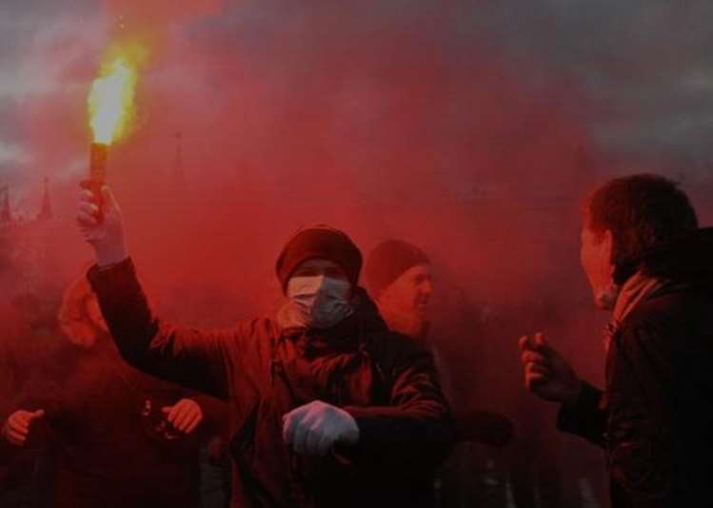
Мы против насилия!
Мы против терроризма!

Slide 28
Как себя вести в случае террористического акта

Slide 29
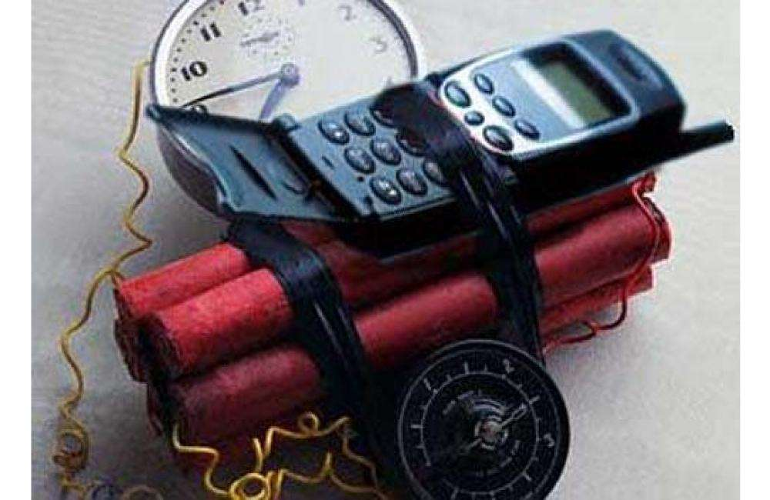
Помните!
Ваша внимательность – ваша безопасность!

Slide 30
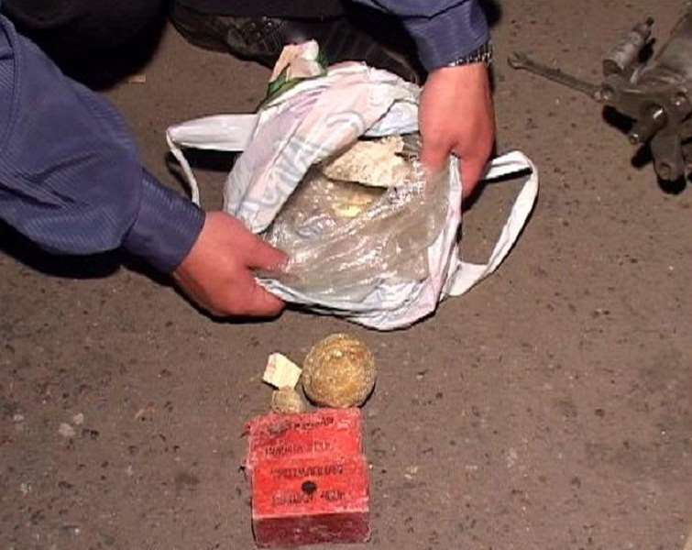
Помните!
Ваша внимательность – ваша безопасность!

Slide 31

Помните!
Ваша задача-выжить!

Slide 32
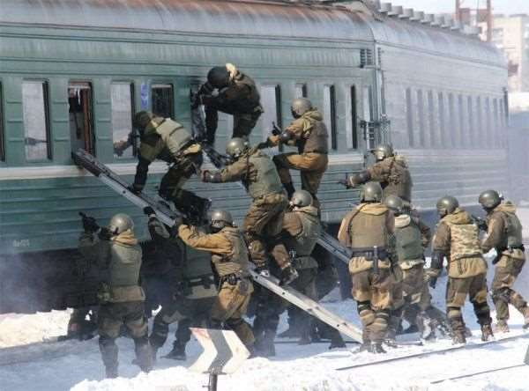

Slide 33
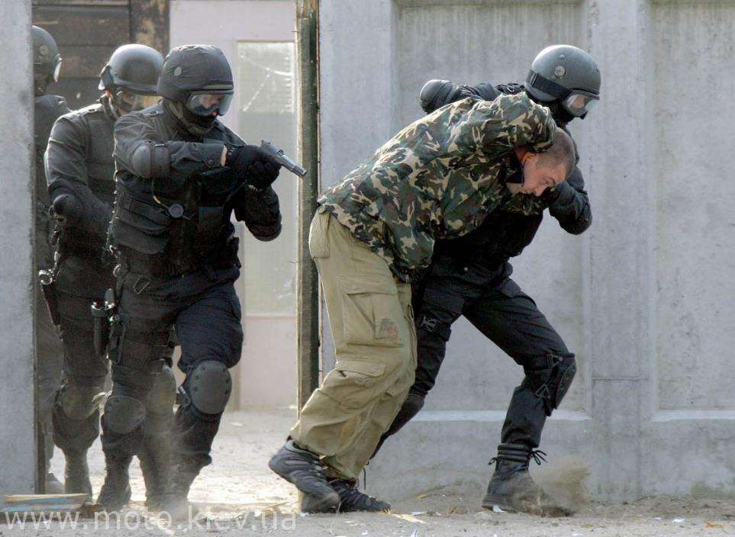

Slide 34
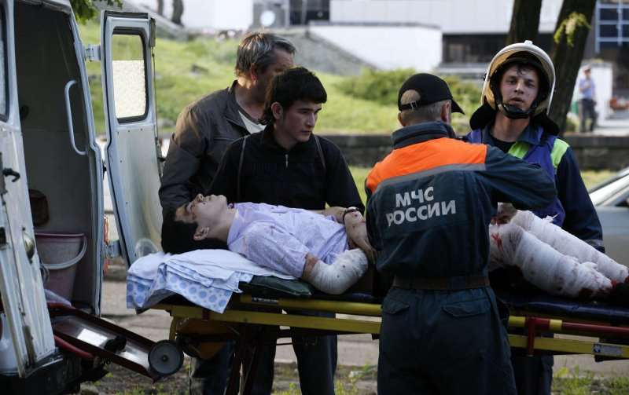

Slide 35
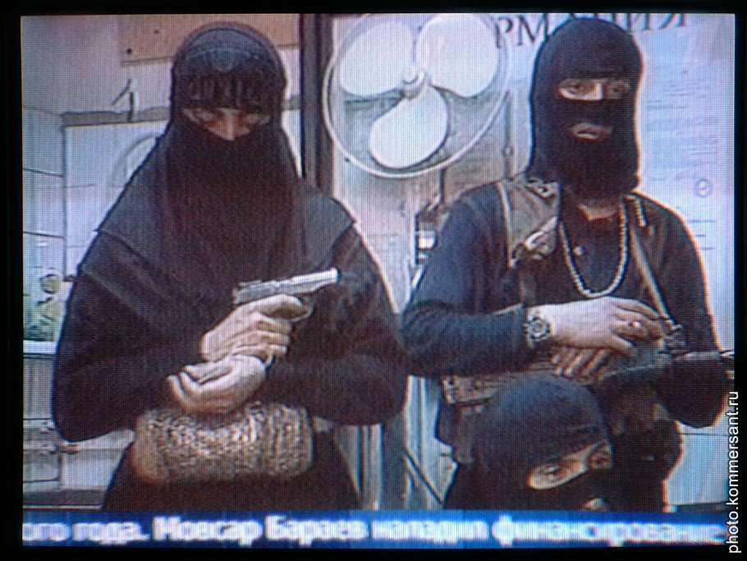
Будьте бдительны!

Slide 36
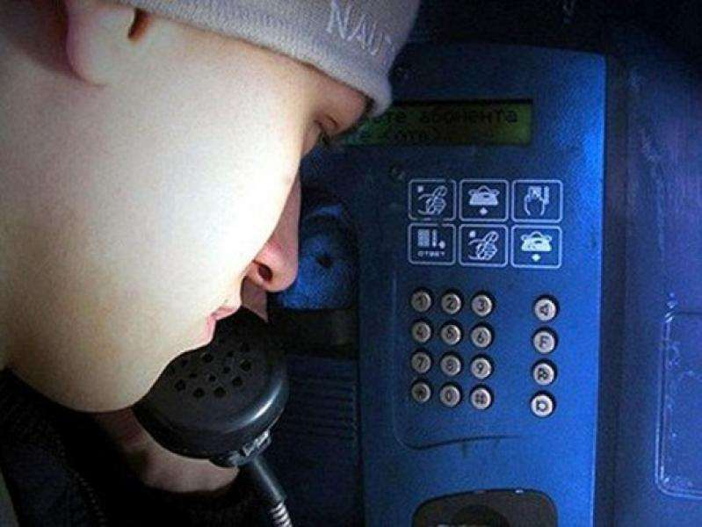
Лжетеррорист - это пособник террориста

Slide 37
Телефоны для экстренной связи:
УФСБ России по Ставропольскому краю
(8652) 94-04-40
ГУ МВД России по Ставропольскому краю
02
ГУ МЧС России по Ставропольскому краю (8652) 56-10-00
112
(для звонков с сотовых телефонов)

